Slide 1
PLANIFICACION ESTRATEGICA
Dr. Pablo Enrique Fierro López PhD.

Slide 2
PRINCIPIOS DE LA PLANEACIÓN
Factibilidad.

Slide 3
PRINCIPIOS DE LA PLANEACIÓN
Factibilidad. Los planes deben ser realizables; es inoperante elaborar planes demasiado ambiciosos u optimistas que sean imposibles de lograrse. La planeación debe adaptarse a la realidad, y los resultados deben ser posibles de obtener

Slide 4
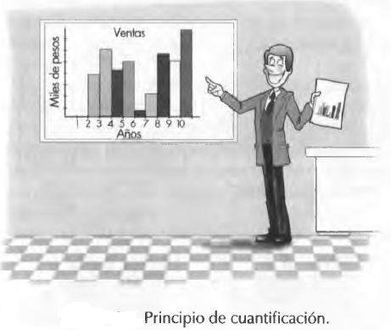
PRINCIPIOS DE LA PLANEACIÓN
Objetividad y cuantificación.

Slide 5
PRINCIPIOS DE LA PLANEACIÓN
Objetividad y cuantificación. Este principio, conocido también como el principio de Precisión, establece la necesidad de utilizar datos, como estadísticas, estudios de mercado, estudios de factibilidad, cálculos probabilísticos, modelos matemáticos y datos numéricos, al elaborar planes, con la finalidad de reducir al mínimo los riesgos y los errores. La cuantificación facilita la ejecución y la evaluación del progreso de los planes, es decir, el control.

Slide 6
PRINCIPIOS DE LA PLANEACIÓN
Flexibilidad.

Slide 7
PRINCIPIOS DE LA PLANEACIÓN
Flexibilidad. Al elaborar un plan siempre es conveniente establecer márgenes de holgura que permitan afrontar situaciones imprevistas y que proporcionen nuevos cursos de acción que se ajusten fácilmente a condiciones inesperadas.

Slide 8
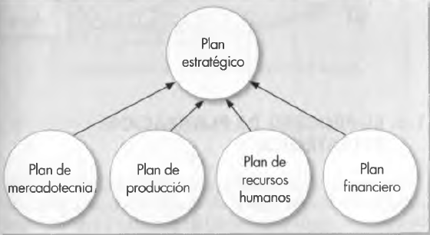
PRINCIPIOS DE LA PLANEACIÓN
Unidad.

Slide 9
PRINCIPIOS DE LA PLANEACIÓN
Unidad. Todos los planes específicos de la empresa deben integrarse a un plan general, y dirigirse al logro de la filosofía, la visión, la misión y los objetivos de la organización, de tal manera que sean consistentes y armónicos en cuanto al equilibrio y la interrelación que debe existir entre todas las partes del plan y todas las áreas de la organización.
Este principio promueve la comunicación entre todas las áreas con la finalidad de que todas encaminen sus esfuerzos y recursos al logro de la misión de la organización

Slide 10
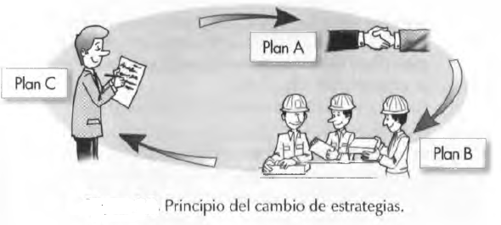
PRINCIPIOS DE LA PLANEACIÓN
Del cambio de estrategias.

Slide 11
PRINCIPIOS DE LA PLANEACIÓN
Del cambio de estrategias. Cuando un plan enfrenta condiciones no previstas, ya sean oportunidades o amenazas en un entorno inusual, será necesario ajustarlo y crear estrategias alternas. Esto no quiere decir que se descuide el logro de la misión y de la visión, sino que la empresa tendrá que modificar los objetivos y, consecuentemente, las estrategias, las políticas, los programas y los presupuestos.
Comprende la modificación completa del plan por causa de factores de fuerza mayor definitivos. Al planear es necesario considerar tres escenarios: optimista, pesimista y realista; además, diseñar planes para cada uno de éstos. Así, será posible enfrentar cualquier contingencia o crisis

